Slide 1

Сервис для генерации и улучшения презентаций
SS
Notes:
Тема нашего стартап-проекта: SlideStorm (Сервис для генерации и улучшения презентаций)

Slide 2

Цель проекта:
Разработать инструмент для создания профессиональных и качественных презентаций с использованием нейросетей;
Получение прибыли происходит от платных подписок. Используется три вида подписок: базовая (SlideStormBase), расширенная (SlideStormPro) и корпоративная (SlideStormCorp)
В качестве отдельной услуги предоставляется создание презентации на заказ с помощью сервиса под руководством дизайнера — SlideExpert
Технологическое направление:
Технологии информационных, управляющих, навигационных систем

Slide 3

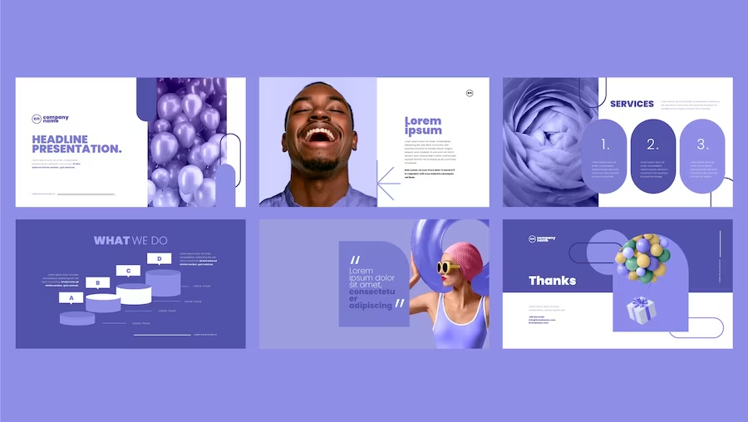

Рынок НТИ: Эдунет;
Сквозные технологии:
Искусственный интеллект, технологии хранения и анализа больших данных.
Соответствует пункту 13 «Технологии информационных, управляющих, навигационных систем» Указа Президента Российской Федерации от 07.07.2011 г. № 899
Notes:
Мы используем такие сквозные технологии как искусственный интеллект, технологии хранения и анализа больших данных.
Проект Соответствует пункту 13 «Технологии информационных, управляющих, навигационных систем» Указа Президента Российской Федерации от 07.07.2011 г. № 899

Slide 4
На что ориентирован проект?
Потребители сталкиваются с трудностями в:
выборе шаблонов;
поиске соответствующей информации;
подборе качественных иллюстраций для презентации.
На создание презентаций тратится много времени, при этом итоговый результат далеко не всегда устраивает пользователя и/или его аудиторию.
Мы уменьшаем это время до 10-30 минут, при этом пользователю нужно лишь выбрать начальные характеристики. При этом он не выбирает медиа и текст, только изменяет дизайн на более подходящий.

Slide 5
Потенциальный рынок
Сектора рынка: B2B, B2C
Потенциальные потребители (юр. лица):
- маркетинговые компании;
- образовательные учреждения и др.
Потенциальные потребители (физ. лица):
- студенты ВУЗов;
- офисные работники.
Notes:
Потребительский сегмент представлен рынками B2B это…
- маркетинговые компании;
- образовательные учреждения и др.
B2C - это
- студенты ВУЗов;
- офисные работники.

Slide 6

Портрет потребителя
С проблемой создания презентация могут сталкиваться профессионалы, студенты, преподаватели и другие люди, работающие с созданием презентаций.
Наш продукт может решить эти проблемы, предлагая пользователям набор инструментов с использованием нейросетей и искусственного интеллекта.
Notes:
С проблемой создания презентация могут сталкиваться профессионалы, студенты, преподаватели и другие люди, работающие с созданием презентаций.
Их мотивация заключается в том, чтобы создавать эффективные презентации, успешно передающие информацию и впечатляющие аудиторию. Однако, у них могут возникать проблемы с поиском подходящих шаблонов, достоверную информацию, подбором качественных иллюстраций.
Продукт может решить эти проблемы, предлагая пользователям набор инструментов с использованием нейросетей и искусственного интеллекта.

Slide 7
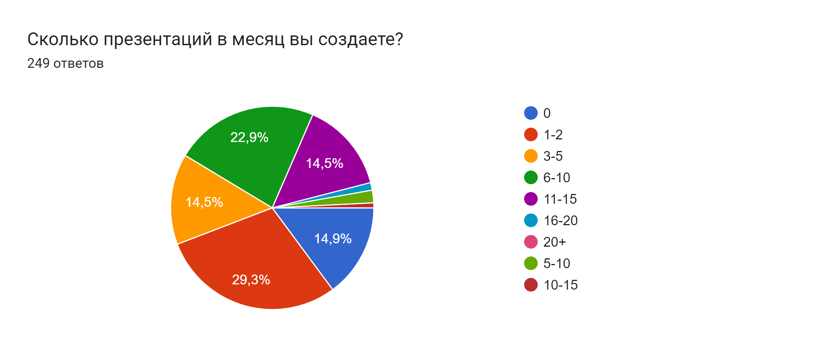
Результаты опроса

Slide 8
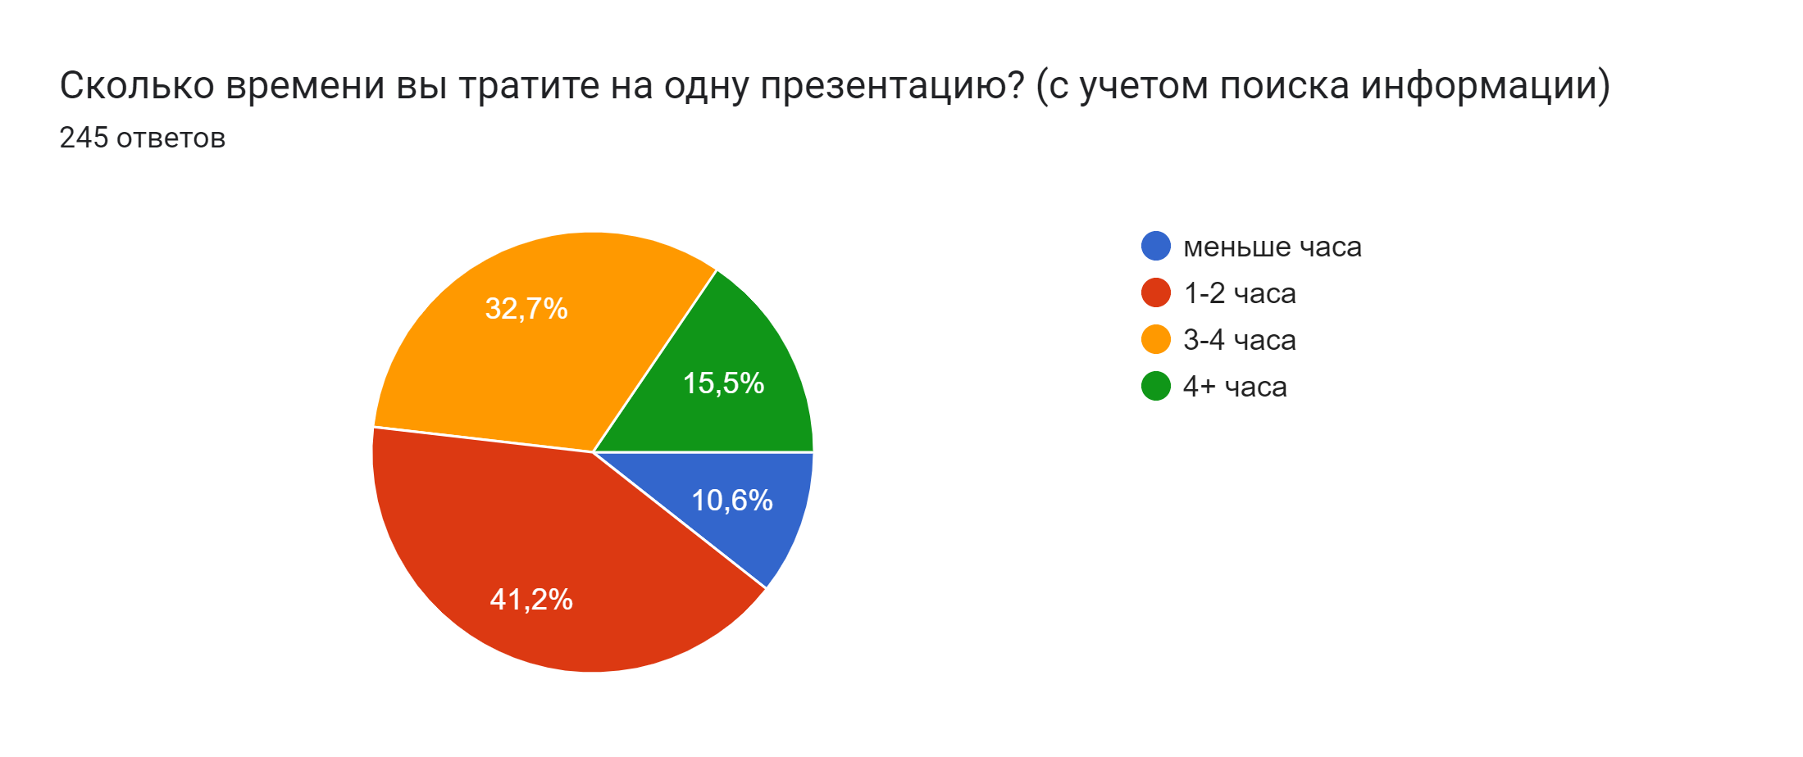

Slide 9
Конкуренты
Gamma
SliderAI
Slidesgo
Ограниченные возможности дизайна.
Низкое качество шаблонов.
Не поддерживает русский язык.
Медленная загрузка сайта.
Проблемы с производительностью.
Ограниченный функционал.
Ограниченный функционал.
Отсутствие анимации и переходов.
Отсутствие поддержки русского языка.
Sway
Tome
Зависимость от пакета Microsoft Office.
Сложность в освоении программы для новичков.
Необходимость иметь подписку на Microsoft Office 365 для использования всех функций программы.
Нестабильность в работе приложения.
Периодические проблемы с доступом к контенту и синхронизацией.
Ограниченный функционал при бесплатной подписке
Notes:
Здесь представлены наши основные конкуренты и их недостатки

Slide 10
Преимущества сервиса SlideStorm по сравнению с конкурентами:
Поддерживает генерацию текста на русском языке;
Самостоятельно подбирает и ранжирует изображения (медиа);
Учитывает историю взаимодействия с пользователем;
Предоставляет для просмотра базу примеров удачных презентаций.
Notes:
Преимущества сервиса SlideStorm по сравнению с конкурентами:
Поддерживает генерацию текста на русском языке
Самостоятельно подбирает и ранжирует изображения (медиа)
Учитывает историю взаимодействия с пользователем:
на основании предыдущих генераций собирает информацию о предпочтениях и в дальнейшем предлагает более подходящие варианты. Например, если пользователь выбирает яркие шаблоны и рукописные шрифты, то сервис подстраивается под него.
Предоставляет для просмотра базу примеров удачных презентаций:
Это функция поможет пользователю развить насмотренность и отметить понравившиеся идеи.

Slide 11

Описание продукта:
SlideStorm – это инструмент для создания профессиональных и качественных презентаций с использованием нейросетей
Продукт будет создан на основе собственных нейросетей и программных разработок

Slide 12


Каналы продвижения и сбыта продукции
Реклама в поисковых системах
Преимущества:
Эффективность;
Низкие затраты.
Социальные сети (ВКонтакте, Ютуб, Телеграм)
Преимущества:
Широкая аудитория;
Таргетированная реклама;
Возможность обратной связи;
Низкие затраты.
Notes:
Наши каналы продвижения — это социальные сети и таргетированная реклама в поисковых системах. Каналы сбыта отсутствуют: предполагается самостоятельная продажа продукта. В дальнейшем возможно развитие партнерской сети.

Slide 13
Unit-экономика
 | SlideStormBase | SlideStormPro | SlideStormCorp | SlideStormExpert
выручка на одного клиента | 130 | 691 | 3456 | 2074
себестоимость продукта на одного клиента | 108 | 576 | 2880 | 1728
прибыль на одного клиента | 22 | 115 | 576 | 346
затраты на привлечение одного клиента | 1,4 | 7,667 | 38 | 23

Slide 14
Стоимость продуктов проекта
Цены (без НДС)
Бесплатный период | 30 слайдов
Подписка SlideStormBase (до 13 презентаций по 10 слайдов или 130 слайдов) | 130 ₽
Расширенная подписка SlideStormPro (до 30 презентаций или 300 слайдов) | 691 ₽
Подписка для компаний SlideStormCorp | 3 456 ₽
SlideStormExpert | 2 074 ₽
Notes:
Базовая подписка будет стоить 150 рублей, расширенная 300 и корпоративная около 1500 рублей

Slide 15
Инвестиции
Состав | Количество | Стоимость | Затраты
Аренда серверов GPU (на 6 месяцев) | 4 | 186534 | 746136
Домен для сайта | 1 | 500 | 500
Материал для обучающей выборки | 1 | 150000 | 150000
Разработка архитектуры нейронной сети | 1 | 1250000 | 1250000
Обучение нейросети | 1 | 3500000 | 3500000
Создание инфраструктуры ввода данных и вывода результатов работы нейросети | 1 | 1000000 | 1000000
Тестирование и оптимизация нейросети | 1 | 500000 | 500000
Программное обеспечение NNWizard | 1 | 95000 | 95000
Создание сайта | 1 | 200000 | 200000
7 441 636,00 ₽

Slide 16
Текущие расходы
Состав | Количество | Стоимость | Затраты
Аренда серверов GPU | 4 | 32 994,13 | 131976,52
Специалист по нейросетям (middle) | 2 | 150000 | 300000
Программист сайта | 1 | 100000 | 100000
Дизайнер сайта | 1 | 100000 | 100000
Системный администратор | 1 | 70000 | 70000
Сотрудник техподдержки | 3 | 60000 | 180000
Дизайнер презентаций | 2 | 60000 | 120000
Бухгалтерские услуги (аутсорсинг) | 1 | 12470 | 12470
Отчисления на социальное страхование | 7,80% |  | 67 860,00 ₽
Амортизация |  | 791,6 | 791,6
Хостинг сайта | 1 | 200 | 200
Реклама в Яндекс.Директ | 1 | 45000 | 45000
Услуги агенства по таргетированной рекламе | 1 | 20000 | 20000
Реклама в социальных сетях | 1 | 50000 | 50000
1 198 298,12 ₽

Slide 17
НДФЛ
Сотрудник | Рачсет НДФЛ | Расчет страховых взносов (7,6%) | Травматизм (0,2%)
Специалист по нейросетям (middle) (2) | 19500 | 11400 | 300
Программист сайта | 13000 | 7600 | 200
Дизайнер сайта | 13000 | 7600 | 200
Системный администратор | 9100 | 5320 | 140
Сотрудник техподдержки (3) | 7800 | 4560 | 120
Дизайнер презентаций (2) | 7800 | 4560 | 120
Итого | 113100 | 66120 | 1740
113 100,00 ₽

Slide 18
Финансовые потоки
Период | Денежный доход | Денежный расход | Денежный поток
1 | 6 911 787 ₽ | 14 377 177 ₽ | - 7 465 390 ₽
2 | 15 119 535 ₽ | 14 377 177 ₽ | 742 357 ₽
3 | 23 327 282 ₽ | 14 377 177 ₽ | 8 950 105 ₽
4 | 31 535 030 ₽ | 14 377 177 ₽ | 17 157 852 ₽
5 | 39 742 777 ₽ | 14 377 177 ₽ | 25 365 600 ₽
6 | 47 950 524 ₽ | 14 377 177 ₽ | 33 573 347 ₽

Slide 19
Рентабельность продукта, проекта
Рентабельность продукта | 20,00%
Рентабельность проекта | 23,22%

Slide 20
Индикаторы эффективности проекта
NPV* | 13 779 017,31 ₽
IRR | 50,70%
Срок окупаемости | 2 года
Точка безубыточности | 1 198 298,00 ₽
*за 6 лет и при ставке 27%

Slide 21
ПЛАН ДАЛЬНЕЙШЕГО РАЗВИТИЯ СТАРТАП-ПРОЕКТА
12 месяцев
18 месяцев
6 месяцев
Расширение функционала и возможностей продукта
Развитие технической составляющей проекта
Выстраивание долгосрочных отношений с партнерами и клиентами
Notes:
ПЛАН ДАЛЬНЕЙШЕГО РАЗВИТИЯ СТАРТАП-ПРОЕКТА
1. Расширение функционала и возможностей продукта:
– Улучшение качества создаваемых презентаций;
– Интеграция с Kadinsky и другими нейросетями, сервисами и приложениями.
2. Развитие технической составляющей проекта:
– Оптимизация и улучшение работы алгоритмов нейросети;
– Повышение производительности и скорости создания презентаций;
– Создание инструментов для мониторинга и анализа работы нейросети.
3. Выстраивание долгосрочных отношений с партнерами и клиентами:
– Заключение партнерских соглашений с другими компаниями и сервисами;
– Внедрение программы лояльности для постоянных клиентов;
– Регулярное проведение опросов и анализ обратной связи от пользователей.

Slide 22

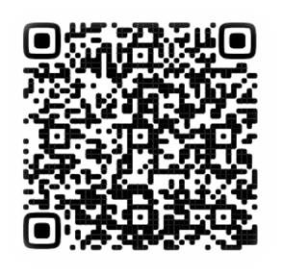
Максимова Мария Павловна
E-mail: mariamaximova463@gmail.com
Назарова Анастасия Андреевна
E-mail: diadema-n@mail.ru
Пирумян Аида Пирумовна
E-mail: aida.pirumyan.03@mail.ru

